Slide 1
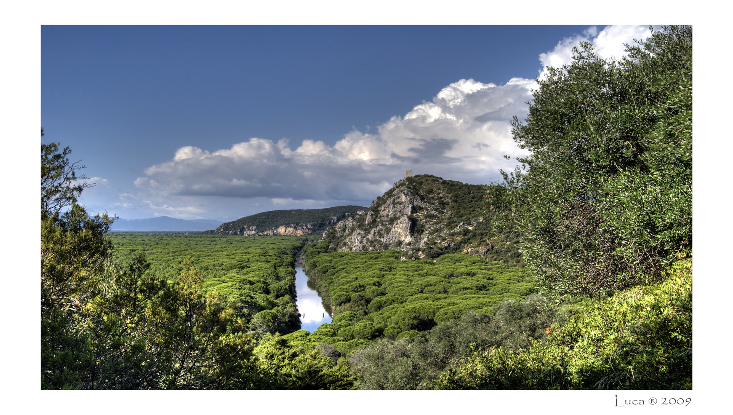
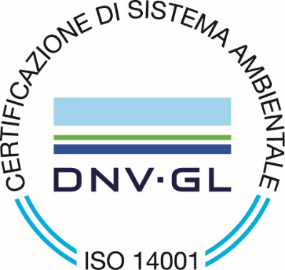
3° Incontro Partecipativo Piano Integrato
Ente Parco Regionale della Maremma
20 novembre 2020
Lucia Venturi
Presidente
Parco Regionale della Maremma

Slide 2
Carta d’identità del Parco della Maremma
Il Parco della Maremma è stato istituito il 5 giugno 1975 come primo parco regionale in Toscana
Si estende per 30 km lungo il litorale del Mar Tirreno e copre un territorio che cade nei confini amministrativi della Provincia di Grosseto, all’interno dei Comuni di
Grosseto, Magliano in Toscana e Orbetello
I macroambiti di riferimento dell’attuale Piano sono costituiti da:
-area protetta del Parco che comprende i rilievi collinari dell’Uccellina, la fascia delle pinete litoranee, la costa e l’area palustre in riva destra e sinistra dell’Ombrone, e un’ampia fascia territoriale eminentemente agricola ricadente nelle zone della bonifica maremmana, per una superficie complessiva pari a circa 8.902 ettari;
- l’area contigua al Parco che comprende indistintamente tutto il comprensorio agricolo posto a monte dell’Aurelia fino ai crinali collinari, oltre ai centri abitati di Alberese e di Talamone, per una superficie complessiva pari a circa 9.097 ettari.
Il Parco della Maremma è un'area protetta con una forte connotazione agricola, con una superficie destinata ad agricoltura biologica che ha superato abbondantemente quella tradizionale e con molte aree in fase di conversione a biologico.
Anche la superficie boscata è storicamente oggetto di utilizzazioni forestali regolamentate dall’Ente Parco.
La legge regionale 30/2015 individua come fattore chiave
la combinazione della tutela delle aree naturali con la promozione e lo sviluppo dei valori culturali, sociali ed economici di queste aree, facendo dialogare la salvaguardia e la valorizzazione integrata dei valori storico culturali e delle attività agro silvo pastorali con quelli naturalistici e di tutela della biodiversità

Slide 3
Da dove partiamo: il Piano vigente
Il vigente piano per il Parco riveste essenzialmente le finalità di conservazione, tutela e salvaguardia dell’ambiente, del paesaggio, degli habitat, degli ecosistemi e della biodiversità; qualsiasi tipo di attività di trasformazione del territorio e di eventuale occupazione di suolo è esclusivamente collegata alla attività agricola ed al perseguimento delle finalità istituzionali del Parco
La suddivisione del territorio dell’area protetta nelle tipologie delle zone territoriali omogenee definite dalla legge 394/1991 ha consentito di
coniugare la tutela delle emergenze ambientali e paesaggistiche con lo sviluppo delle attività agrosilvopastorali

Slide 4
Da dove partiamo: il Piano vigente
In applicazione delle zone territoriali omogenee identificate dalla legge 394/1991, l’area protetta del Parco della Maremma è stata suddivisa nei seguenti ambiti:
A-RISERVE INTEGRALI
A1- Aree palustri e umide della Trappola e foce dell’Ombrone
A2 - Paduletto di Collelungo
A3 - Fascia Costiera Porto Vecchio-Cala Francese-Cala Rossa
A4 - Area boscata Scoglio della Lepre
A5 - Area boscata Fosso del Treccione
B- RISERVE ORIENTATE
suddivise in
B1-Riserve di protezione
B2-Riserve di interesse morfologico e/o vegetazione
B3 -Riserve di paesaggio
C-AREE DI PROTEZIONE
suddivise in
C1- aree forestali
C2-Aree di protezione areali
C3- aree di protezione lineari
C4- Aree di protezione Puntuali
D-Aree di promozione
Suddivise in 7 subambiti
Allo stesso modo l’area contigua del Parco della Maremma è stata suddivisa in 3 distinti ambiti:
E - AMBITI A ELEVATO VALORE NATURALISTICO E AMBIENTALE
F - AMBITI DI ORIGINE ANTROPICA DI PREGIO AMBIENTALE E NATURALISTICO
G - TERRITORIO APERTO
A loro volta suddivisi in diversi sub-ambiti
per ogni singolo ambito sono state definite specifiche direttive alle quali sono stati adeguati gli strumenti urbanistici dei Comuni territorialmente competenti e della Provincia di Grosseto

Slide 5
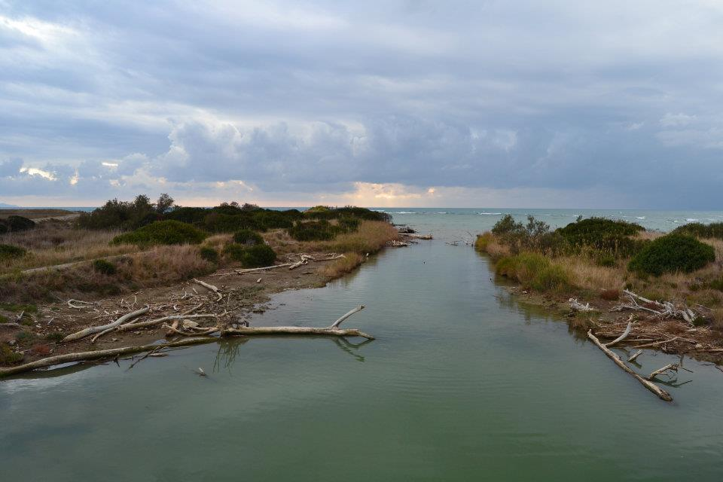
Riserva Integrale: Foce dell’Ombrone

Slide 6
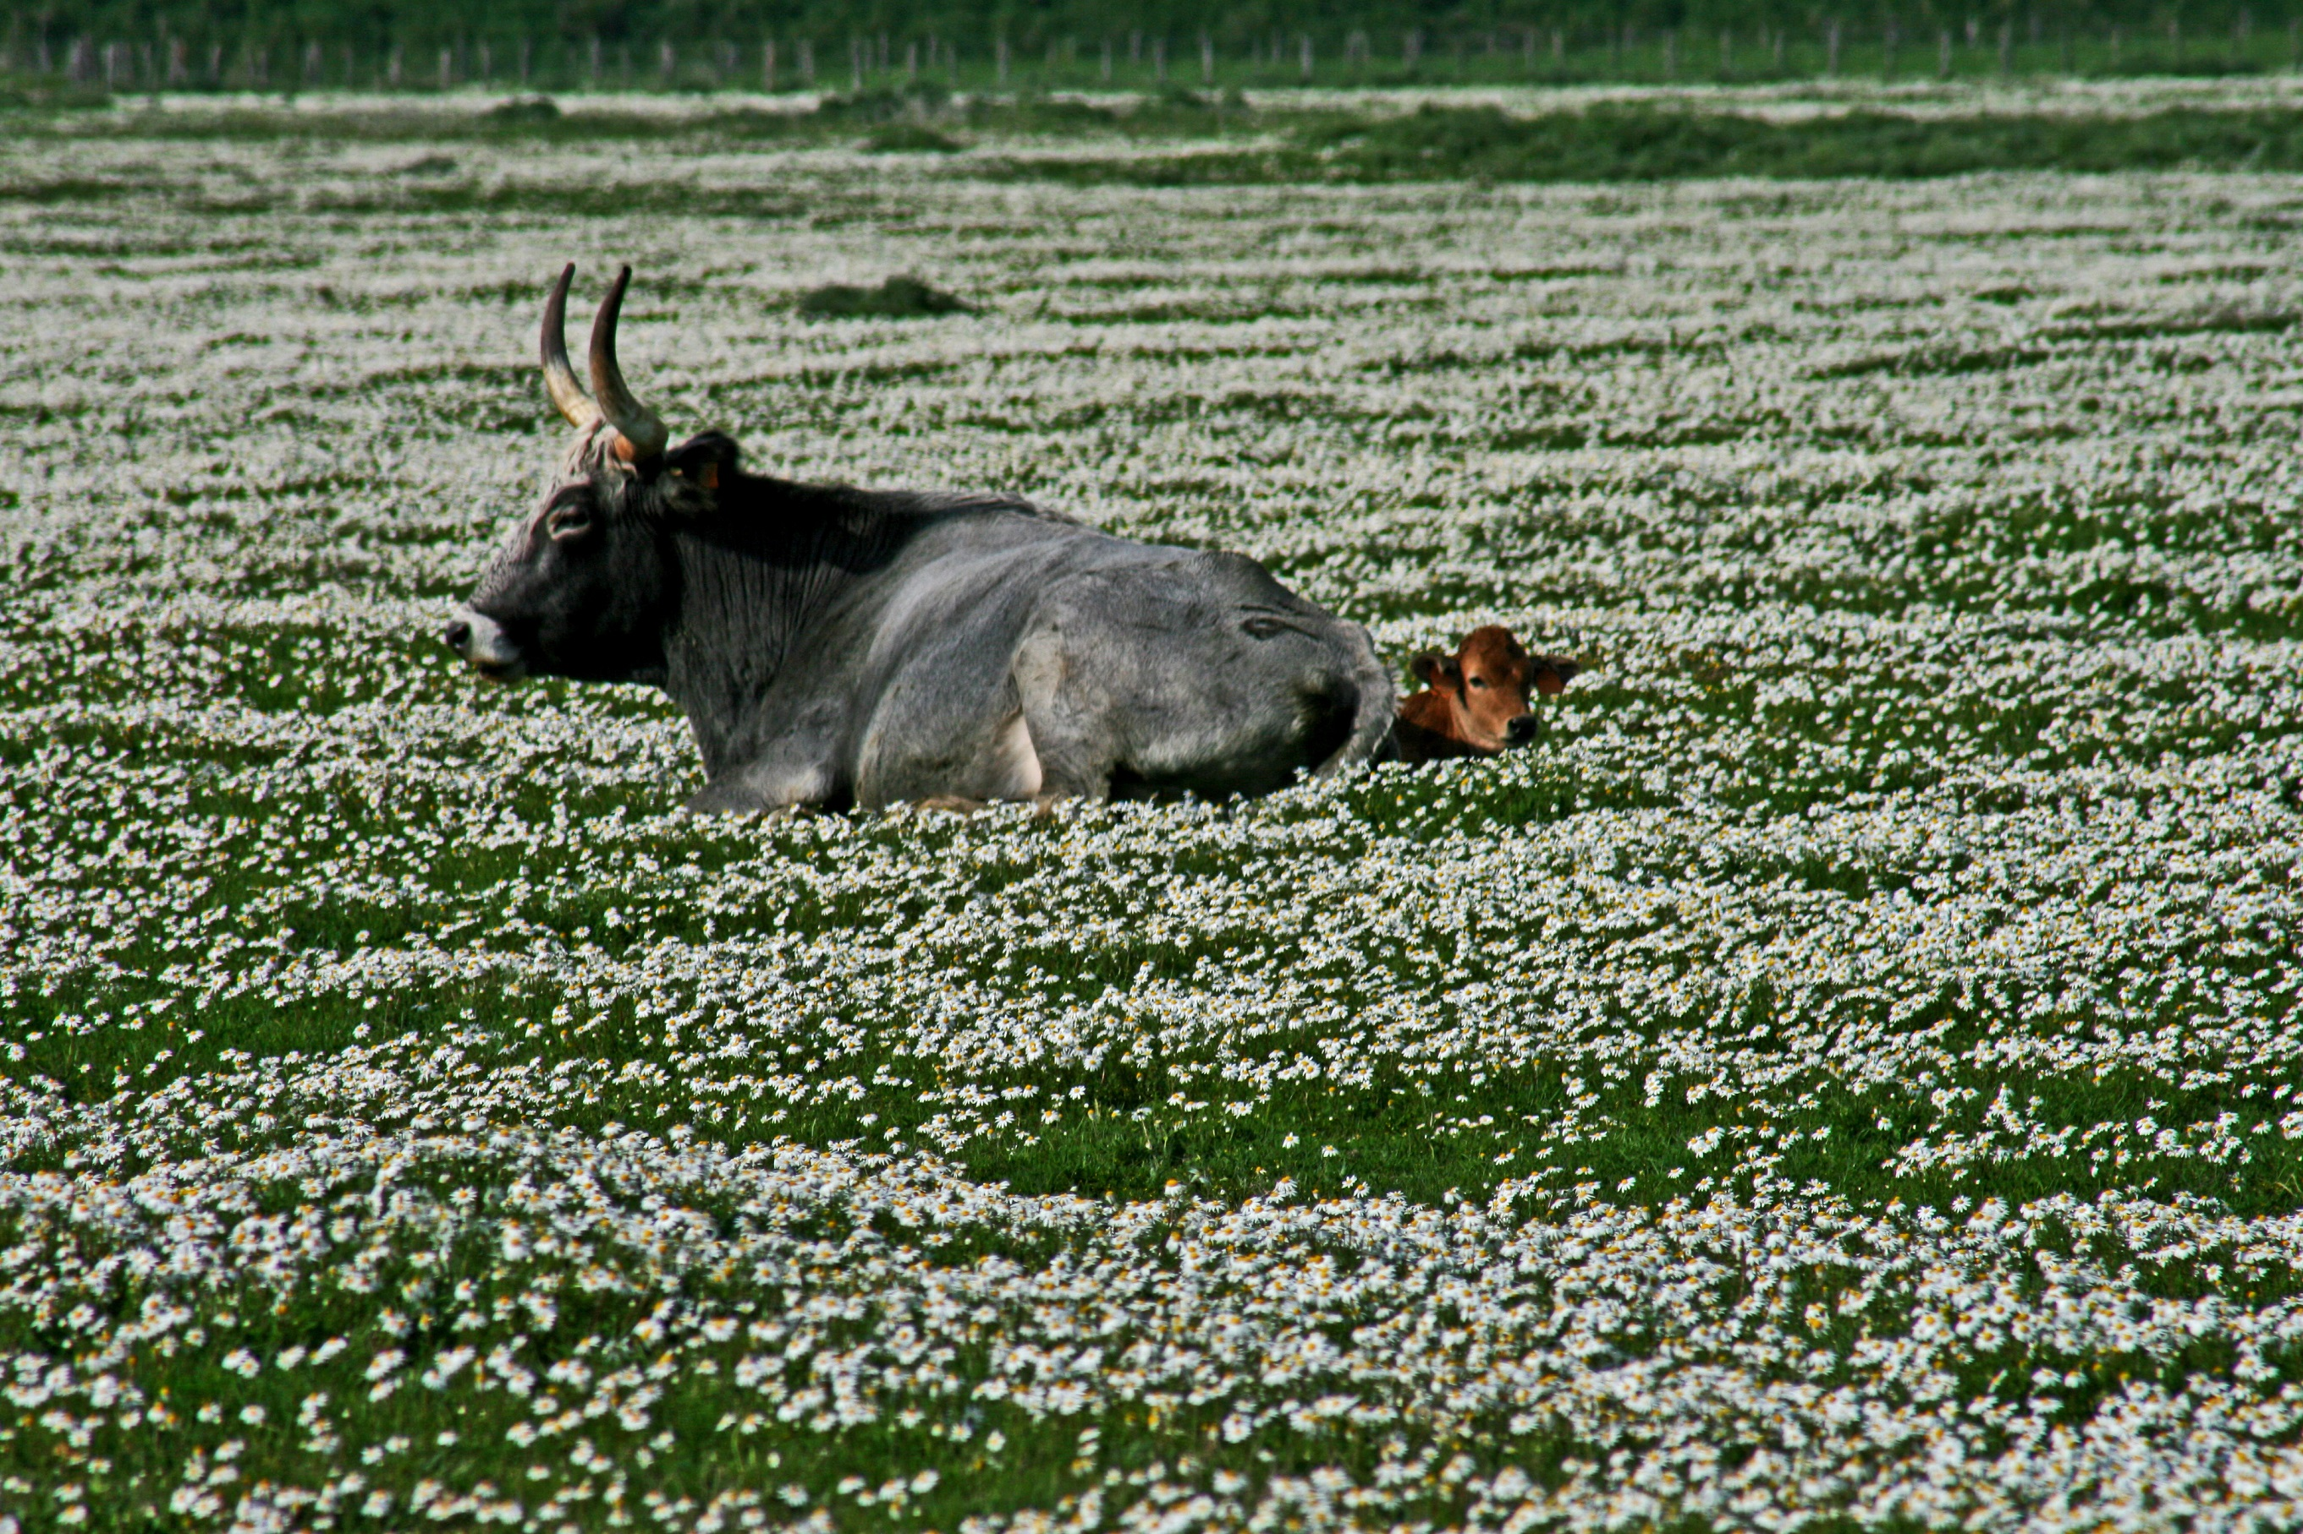
Riserve di protezione: pascoli

Slide 7
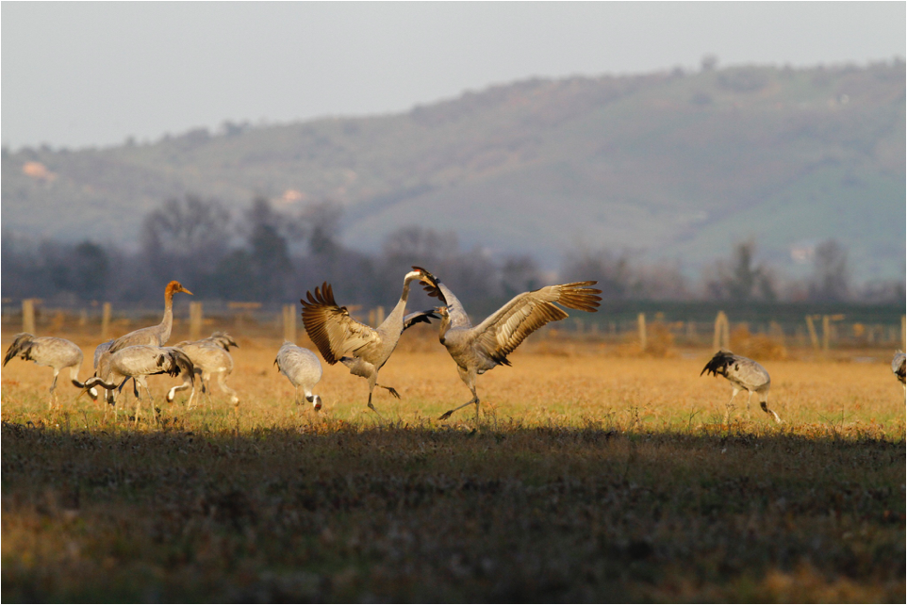
Riserve di protezione : Aree umide e pascoli

Slide 8
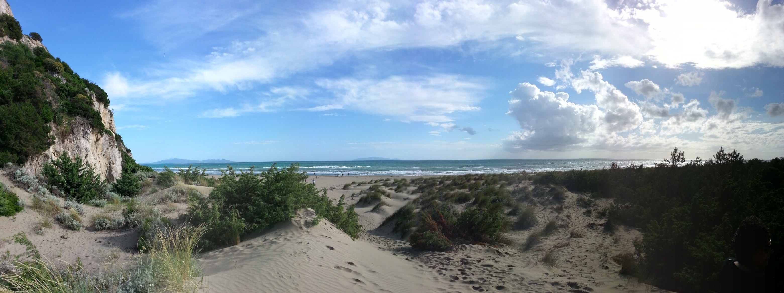
Riserve di interesse morfologico e/o vegetazionale: Collelungo

Slide 9
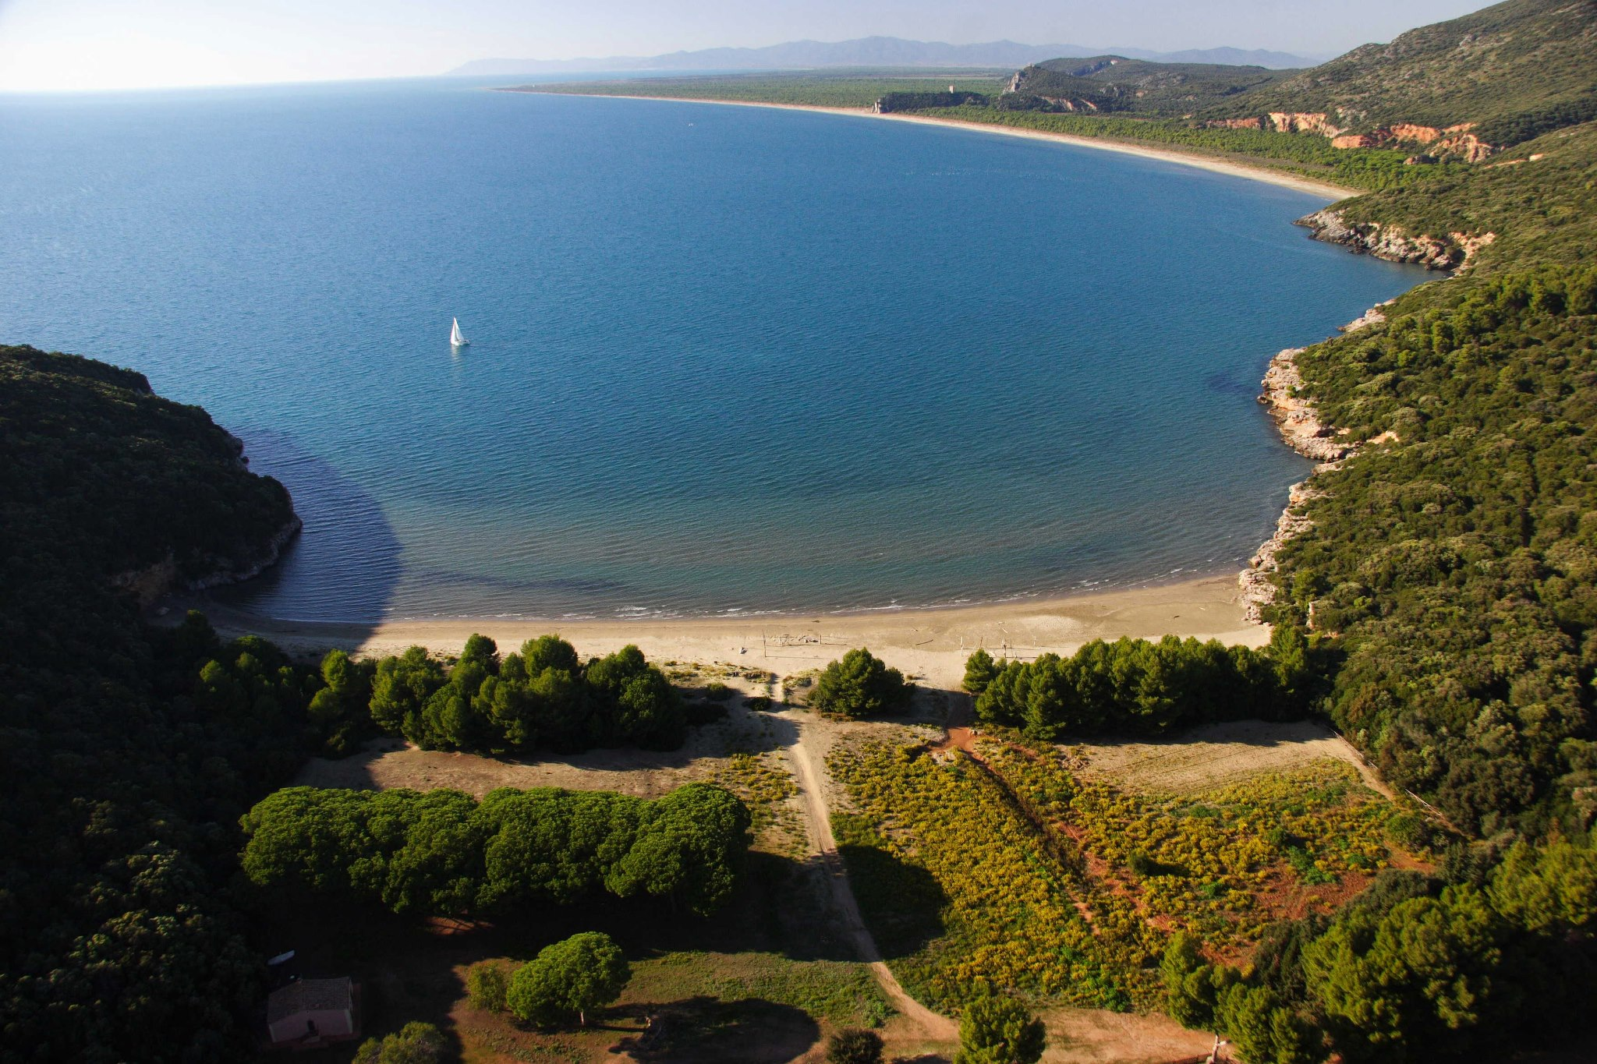
Riserve di Pesaggio: Cala di Forno

Slide 10
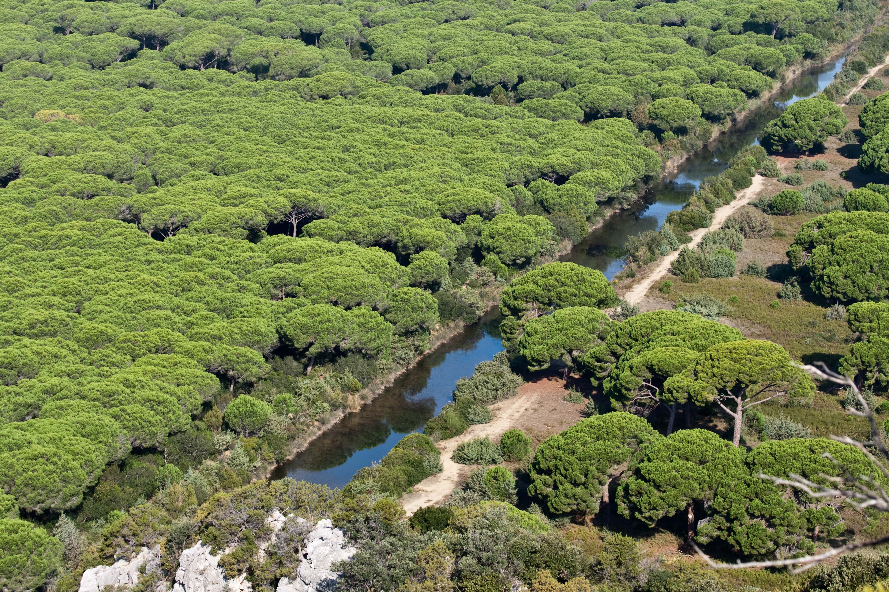
Aree forestali: Pineta granducale

Slide 11
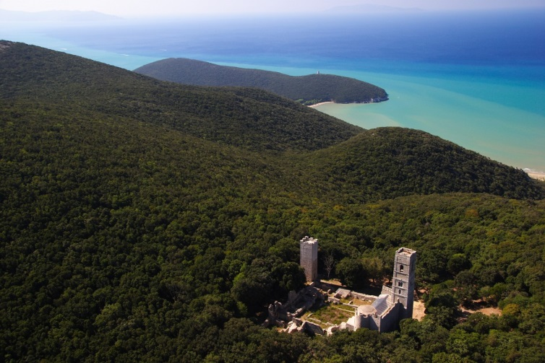
Aree forestali: Monti dell’Uccellina

Slide 12
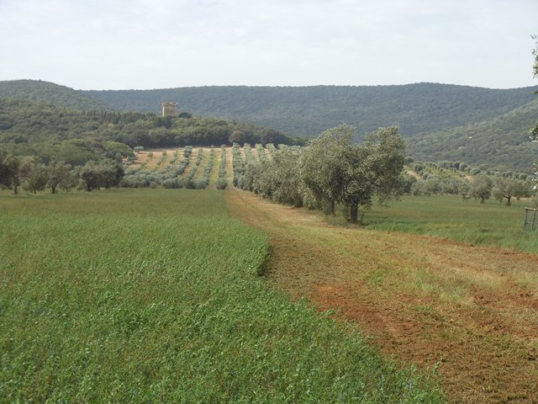
Aree di tutela del paesaggio agrario

Slide 13
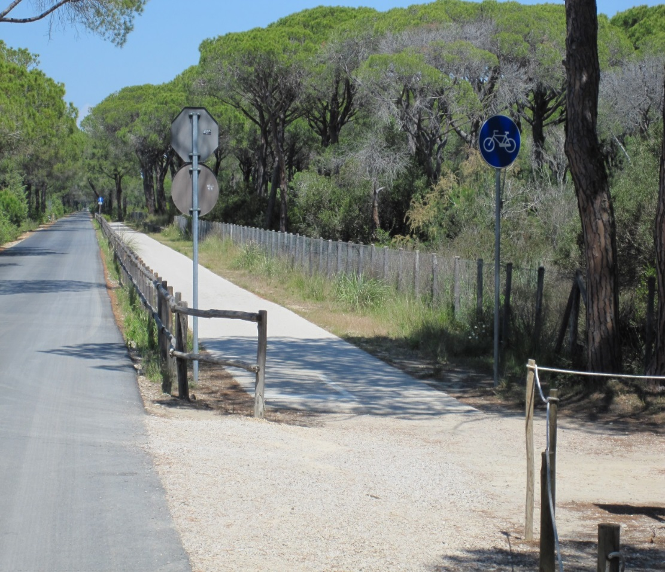
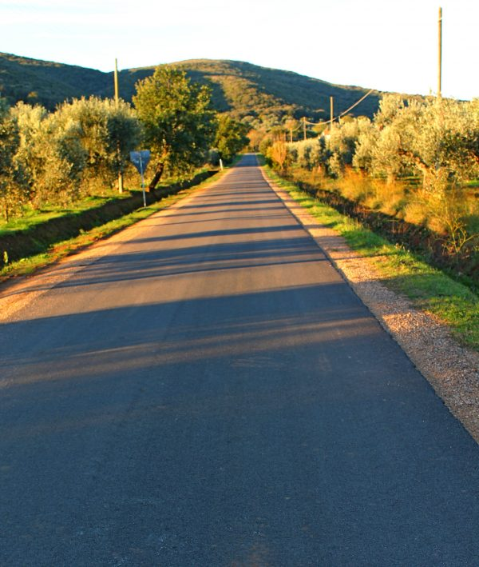
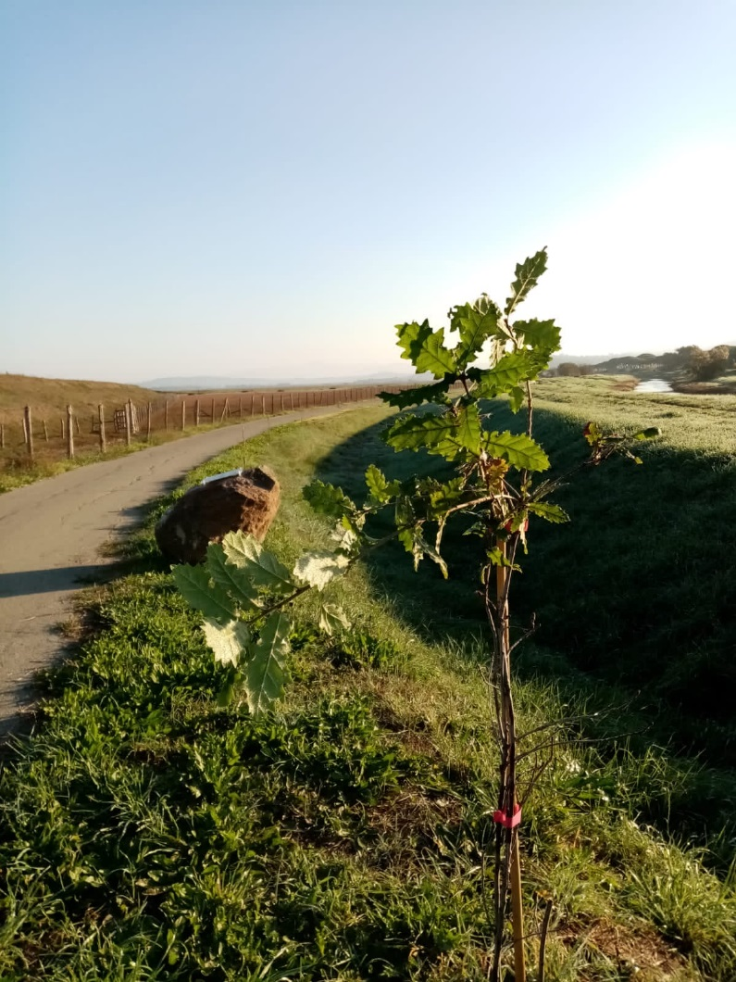
Da dove partiamo: attuazione del Piano vigente
Elemento significativo nell’attuazione del vigente piano per il Parco è rappresentato dall’implementazione delle politiche di mobilità sostenibile all’interno del perimetro dell’area protetta
Pista ciclabile
Alberese-Marina di Alberese
Sistemazione della strada degli Olivi per raggiungere
la spiaggia di Collelungo in bicicletta

Slide 14
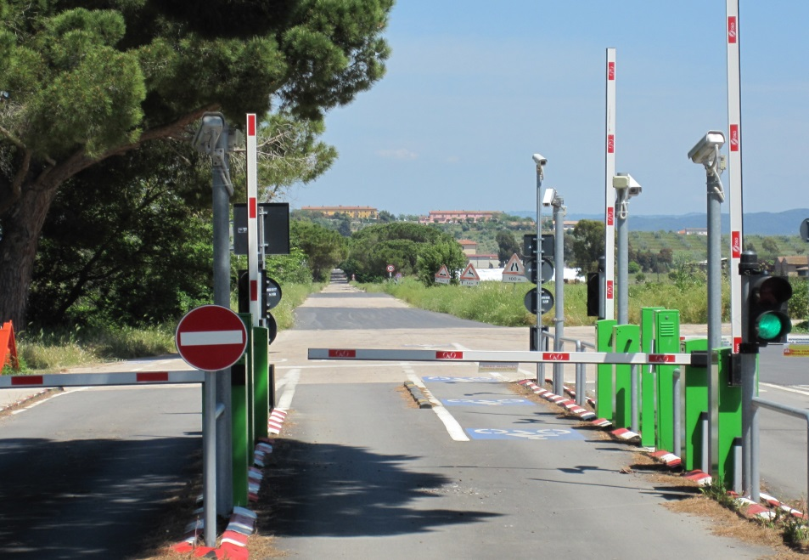
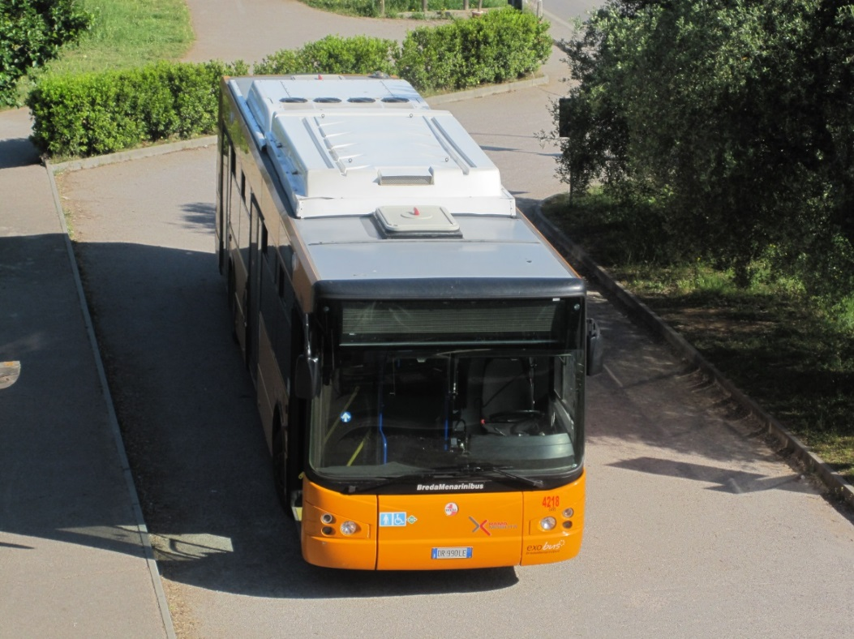
Da dove partiamo: attuazione del Piano vigente
Realizzazione di un sistema di gestione automatico per il parcheggio di Marina di Alberese
sistema di navette che garantiscono il collegamento tra le frazioni di Rispescia ed Alberese con il mare tramite l’implementazione delle corse del TPL esistente, in modo da rappresentare un servizio per i turisti capace di garantire un valido elemento sostituivo nei confronti del parcheggio per veicoli privati attualmente esistente a Marina di Alberese.

Slide 15
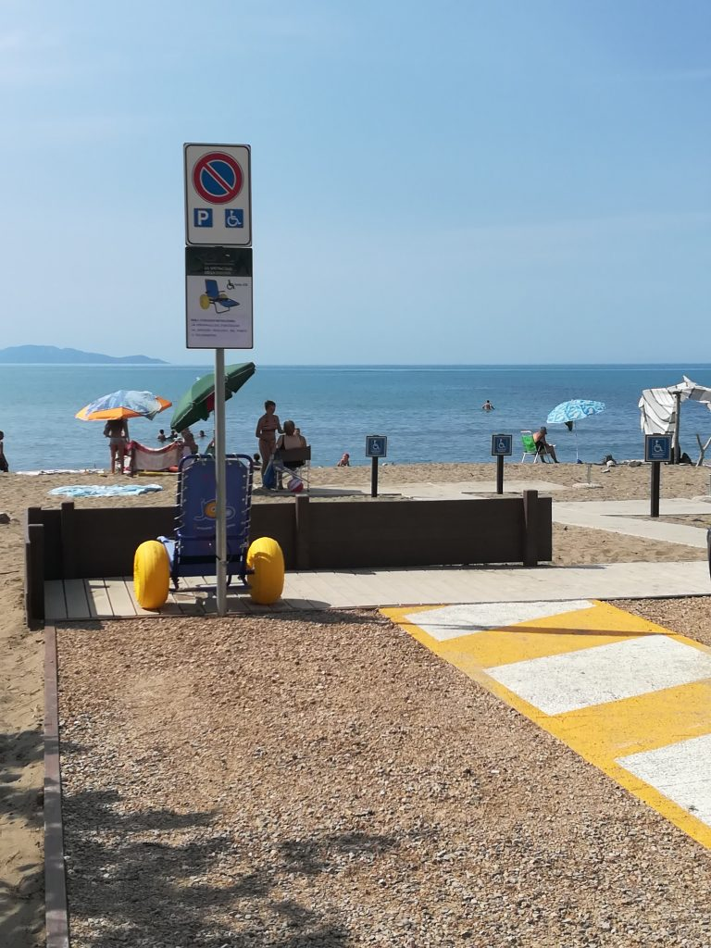
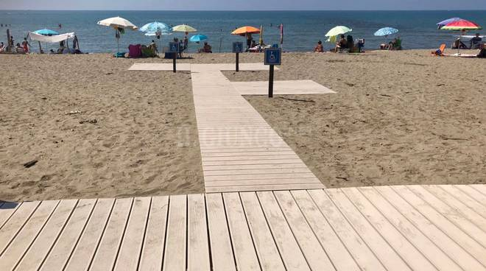
Da dove partiamo: attuazione del Piano vigente
Accessibilità della spiaggia di
Marina di Alberese anche per
chi ha disabilità motoria

Slide 16
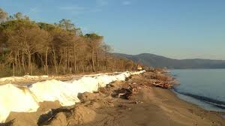
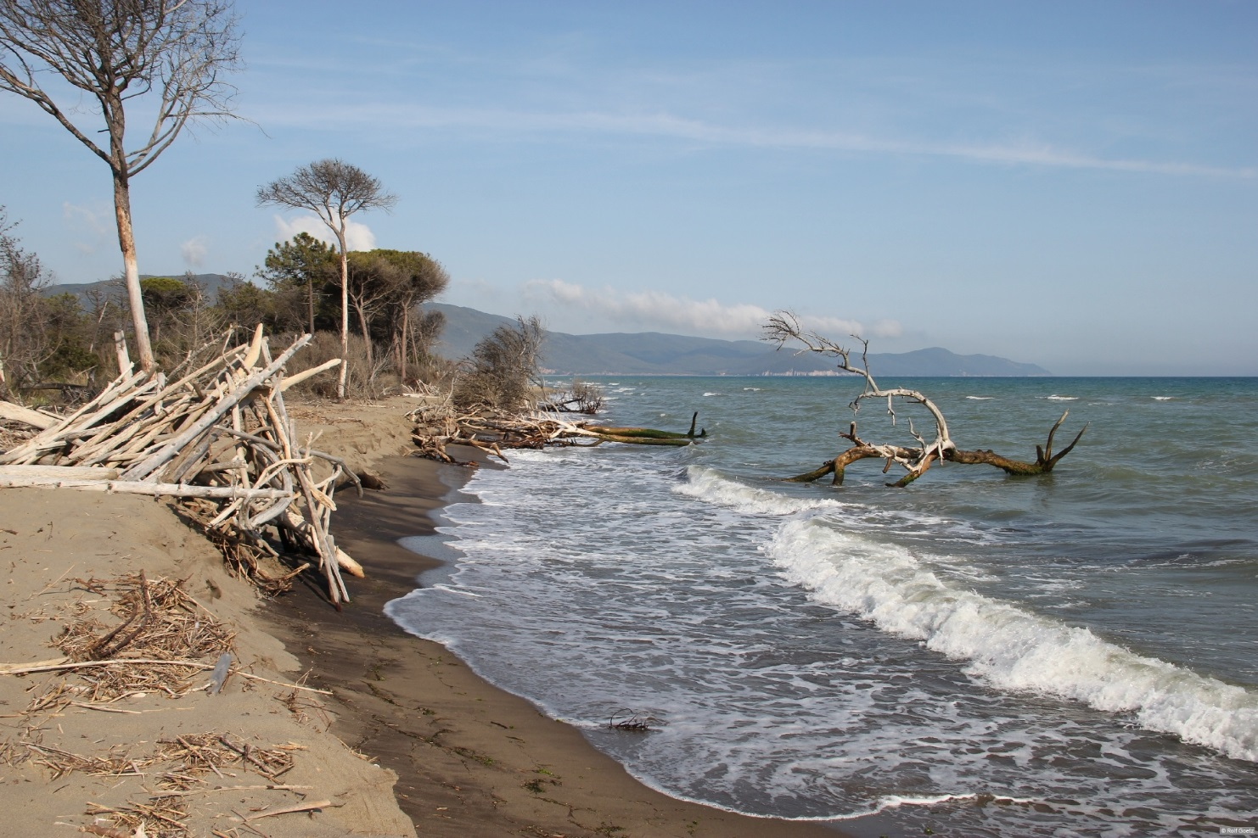
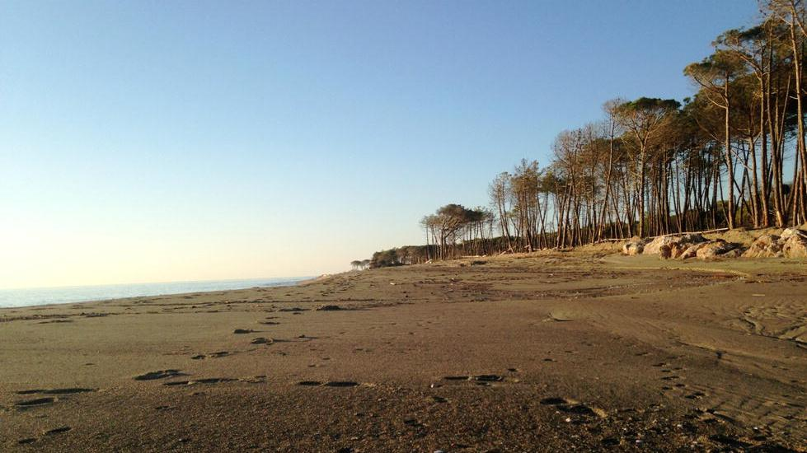
Da dove partiamo: attuazione del Piano vigente
I lavori per frenare l’erosione costiera a Marina di Alberese: tra il 2010 ed il 2015 sono stati iniziati e completati i lavori consistenti nella realizzazione di un argine di sviluppo lineare pari a circa 1.300 metri per un’altezza media di circa 3 metri, e la realizzazione di 6 pennelli soffolti in mare di lunghezza variabile tra i 180 ed i 280 metri lineari
L’intervento
Prima dei lavori
Adesso

Slide 17
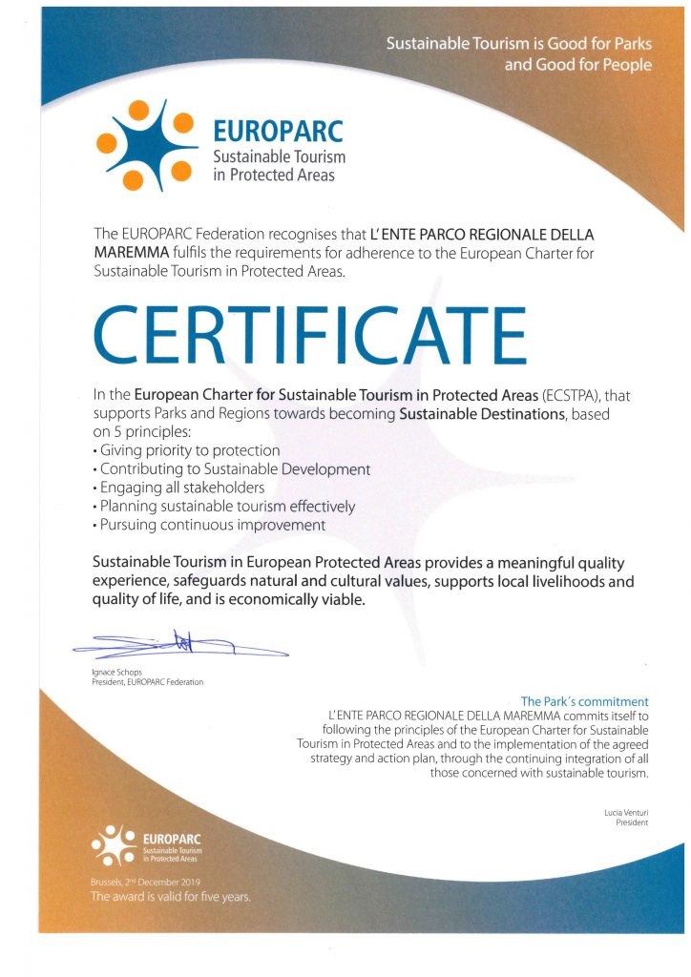
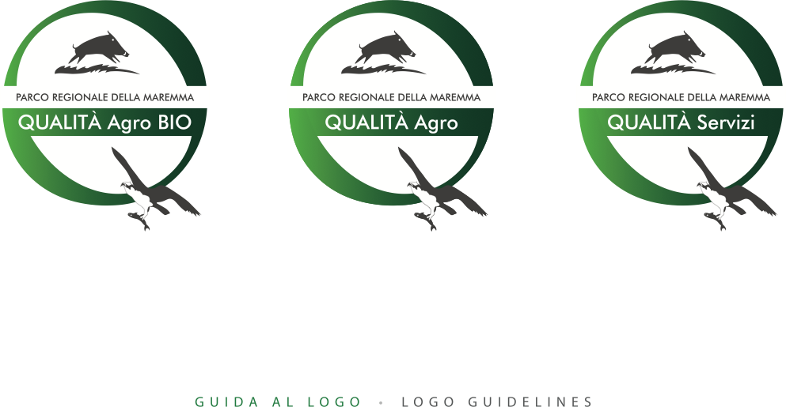
Da dove partiamo: attuazione del Piano vigente
CETS
Carta Europea per il Turismo Sostenibile
L’impegno del Parco della Maremma nel campo del “turismo sostenibile”
Marchio
“Parco della Maremma”

Slide 18
Cosa dobbiamo fare: il nuovo Piano Integrato
Con l’approvazione della legge regionale 19 marzo 2015 n°30 - norme per la conservazione e la valorizzazione del patrimonio naturalistico-ambientale regionale e la conseguente trasformazione dello strumento urbanistico dell’area protetta in Piano Integrato per il Parco, sono sostanzialmente variati i contenuti rendendo obbligatoria la definizione e redazione di due distinte sezioni: una pianificatoria e una programmatoria.
La prima (pianificatoria), in conformità con quanto previsto dall’articolo 27 della legge 30/2015, riporta la disciplina statutaria (articolo 6 della legge regionale 65/2014) e la disciplina propria del Piano Operativo (articolo 95 della legge regionale 65/2014), definendo:
- la perimetrazione definitiva del parco
- la perimetrazione definitiva delle aree contigue e la disciplina delle stesse nelle materie di cui all’articolo 32, comma 1, della l. 394/1991
- l’organizzazione generale del territorio e la sua articolazione in zone
- la disciplina e la progettazione attuativa delle previsioni del piano medesimo anche relativo ad aree specifiche e singoli interventi
- specifici vincoli e salvaguardie
- specifiche direttive per le aree contigue nelle materie di cui all’articolo 32, comma 1, della l. 394/1991, cui debbono uniformarsi le diverse discipline e i regolamenti degli enti locali territorialmente competenti.
La seconda (programmatoria), in conformità con quanto previsto dall’articolo 27 della legge 30/2015, deve essere redatta nel rispetto degli strumenti della programmazione regionale, definendo:
- l’attuazione degli obiettivi e dei fini istitutivi del parco
- l’individuazione e la promozione di iniziative e attività di soggetti pubblici e privati compatibili con le finalità del parco
- il riconoscimento del ruolo delle attività agricole e zootecniche ai fini della tutela ambientale e paesaggistica
- l’individuazione delle azioni relative alla didattica, alla formazione ambientale ed all’educazione allo sviluppo sostenibile
- l’eventuale attribuzione di incentivi a soggetti pubblici o privati, con riferimento prioritario agli interventi, agli impianti ed alle opere di cui all’articolo 7, comma 1, della l. 394/1991.

Slide 19
Le criticità da superare e gli obiettivi del nuovo Piano Integrato
Nell’attuazione del piano del parco vigente, sono state riscontrate alcune criticità puntuali che sono state inserite all’interno dell’avvio del procedimento del piano integrato, in particolare
Regolarizzazione e correzione della perimetrazione dei vari ambiti della zonizzazione dell’area protetta:
Rivisitazione normativa relativamente alla zonizzazione dell’area protetta per le aree B Riserve Orientate e C Aree di Protezione in rapporto alle attività agricole:
Modifica ed integrazione dell’art. 7 delle N.T.A. del Piano per il Parco relativamente ai seguenti argomenti:
- Serre
- Tunnel (per rotoballe)
- Tunnel (di piccole dimensioni per colture ortive)
- Utilizzo di prefabbricati per annessi agricoli
- Annessi per animali da cortile
- Abitazioni rurali nuove e obbligo di riutilizzo di volumetrie destinate ad agriturismo
Biopiscine - valutazione di duplice problematica afferente la realizzazione in area protetta:
- Tecnica: difficile sostenibilità per condizioni climatiche
- Normativa: da definire accordo con ASL competente per territorio
Rivalutazione delle previsioni riguardanti due Aziende ubicate in località Collecchio nel Comune di Magliano in Toscana e San Mamiliano nel Comune di Grosseto.
I contenuti e gli obiettivi prevalenti del Piano Integrato sono stati sintetizzati nell’ambito di specifiche matrici ambientali, in cui per ogni singolo componente sono state identificate le criticità, il valore da tutelare, e le indicazioni ai fini dello sviluppo del piano integrato.

